Slide 1
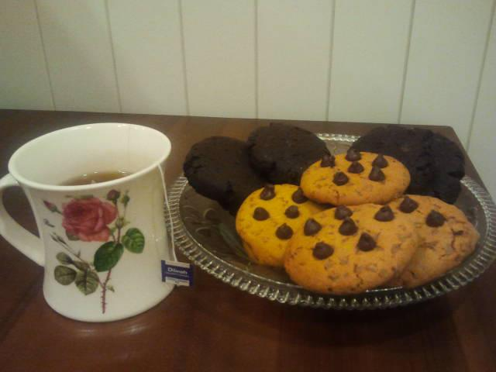

美式巧克力餅乾

Slide 2
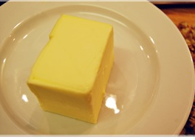
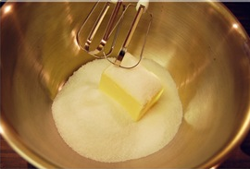
奶油(切小塊室溫軟化)
砂糖

Slide 3
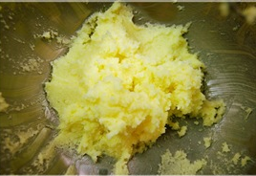
用打蛋器打至鬆發狀
~製造餅乾酥脆的口感~

Slide 4
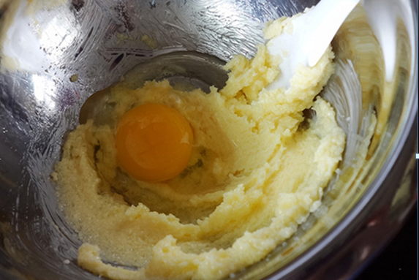
蛋~打散後再分次加入繼續用打蛋器打勻

Slide 5
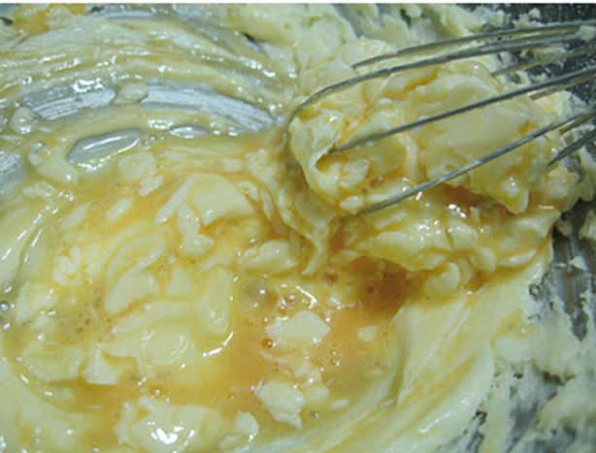
如果加太快變成這樣別尖叫~
請冷靜繼續攪勻!

Slide 6
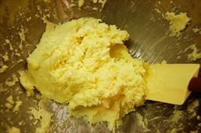
拌勻最後會變成這樣
再來記得換刮刀才不會變硬出筋!

Slide 7
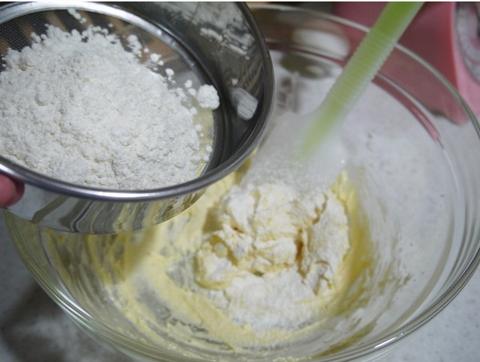
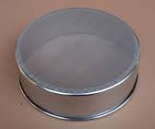
低筋麵粉
粉料記得要先過篩喔!

Slide 8
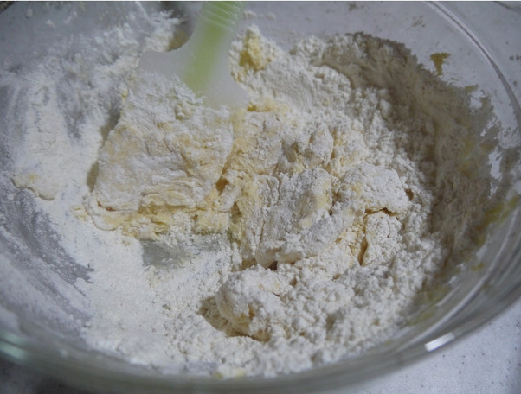
刮刀輕輕拌勻

Slide 9
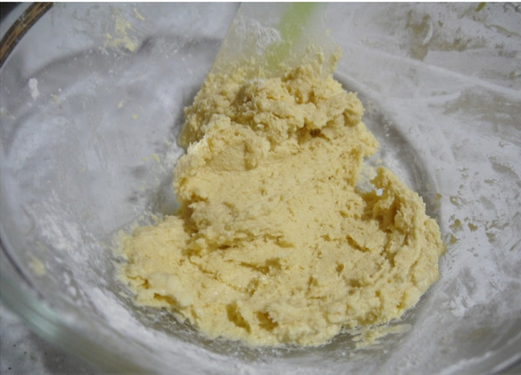

慢慢來~記得要溫柔一點餅乾才會好吃喔!

Slide 10
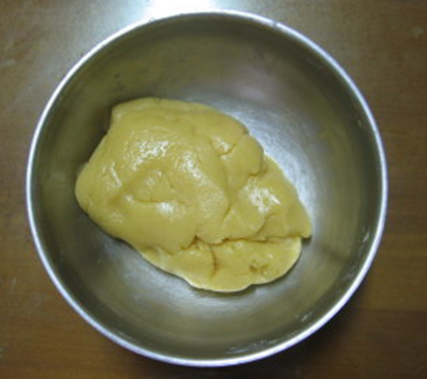
有點黏又不會太黏的麵糰做好了!

Slide 11
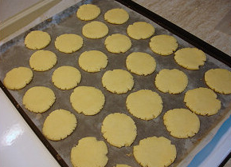
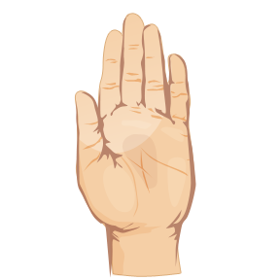
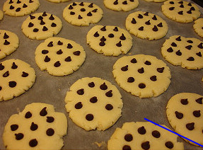
用手 搓圓略壓扁
分成35~40份

Slide 12
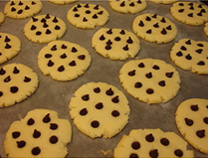
放上巧克力豆點綴一下(也可以直接加入麵糰中)

Slide 13

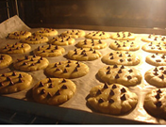
進烤箱囉~
攝氏175度

Slide 14
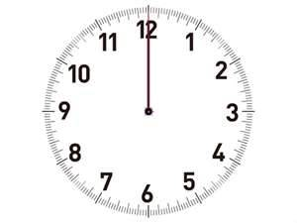

~20~25分鐘過後~

Slide 15
美味的餅乾
終於完成囉!

Slide 16
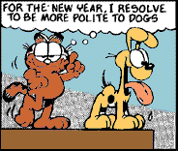
敬請期待~下週見~

